Slide 1
Guía de uso de herramientas para implementación del protocolo TMERT (disponibles en sitio web www.achs.cl)
Mayo 2022

Slide 2
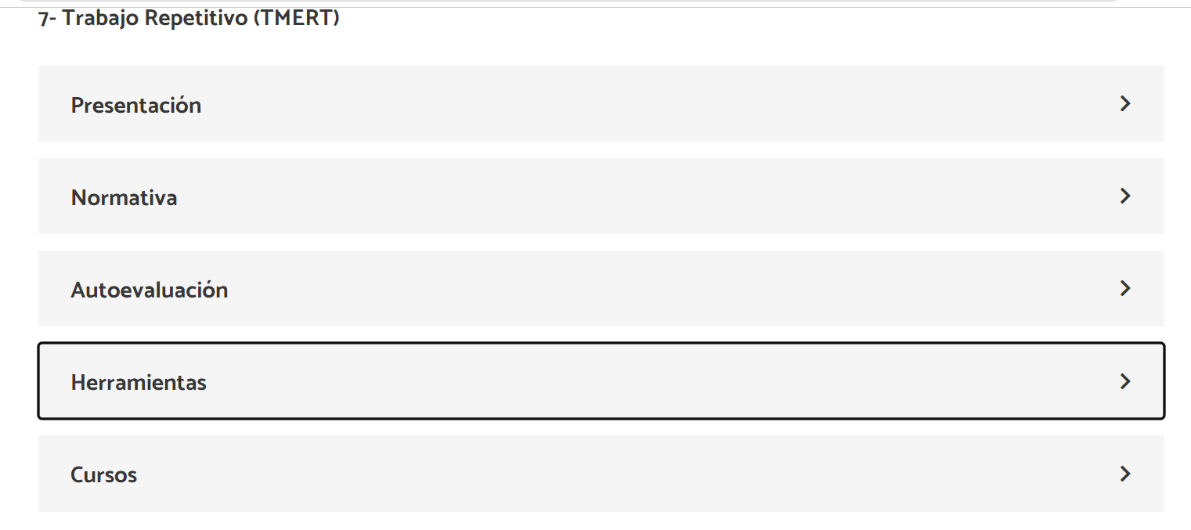
Donde se encuentran disponibles
Pestaña herramientas
https://www.achs.cl/portal/Paginas/Home.aspx

Slide 3
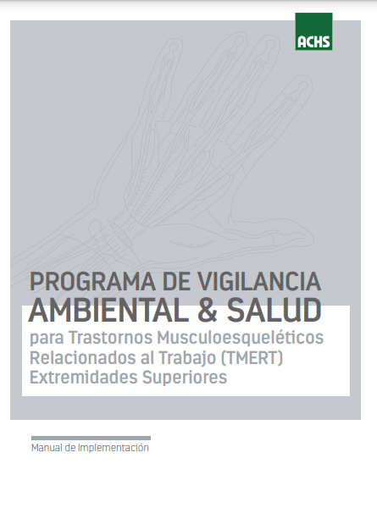
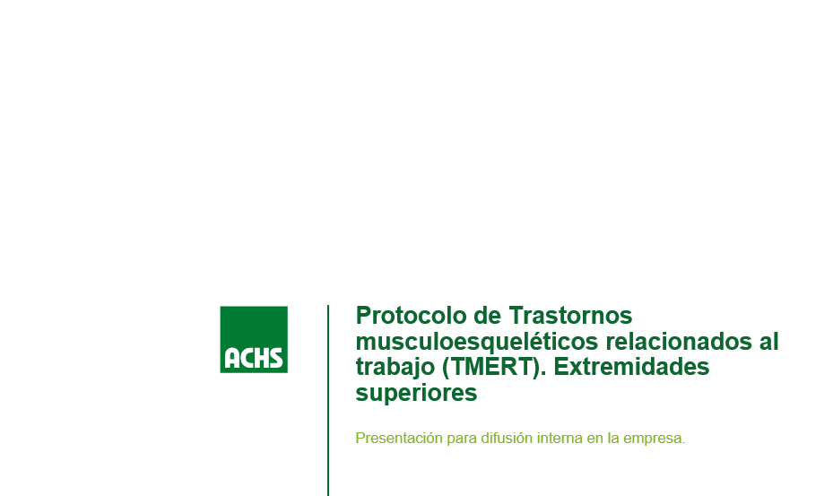
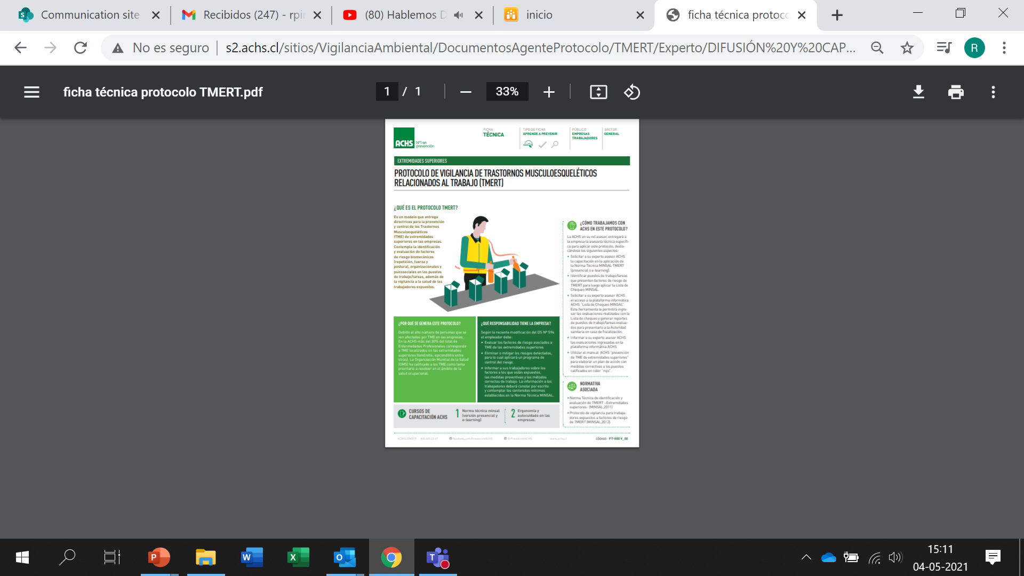
¿Cómo utilizar las herramientas del sitio web?
Paso 1
Paso 2
Realiza la PPT de difusión a los CPHS, sindicatos y trabajadores. Entrega en dicha difusión la “ficha técnica informativa TMERT” a los participantes.
Descarga “Manual de implementación TMERT” y lee el paso a paso

Slide 4
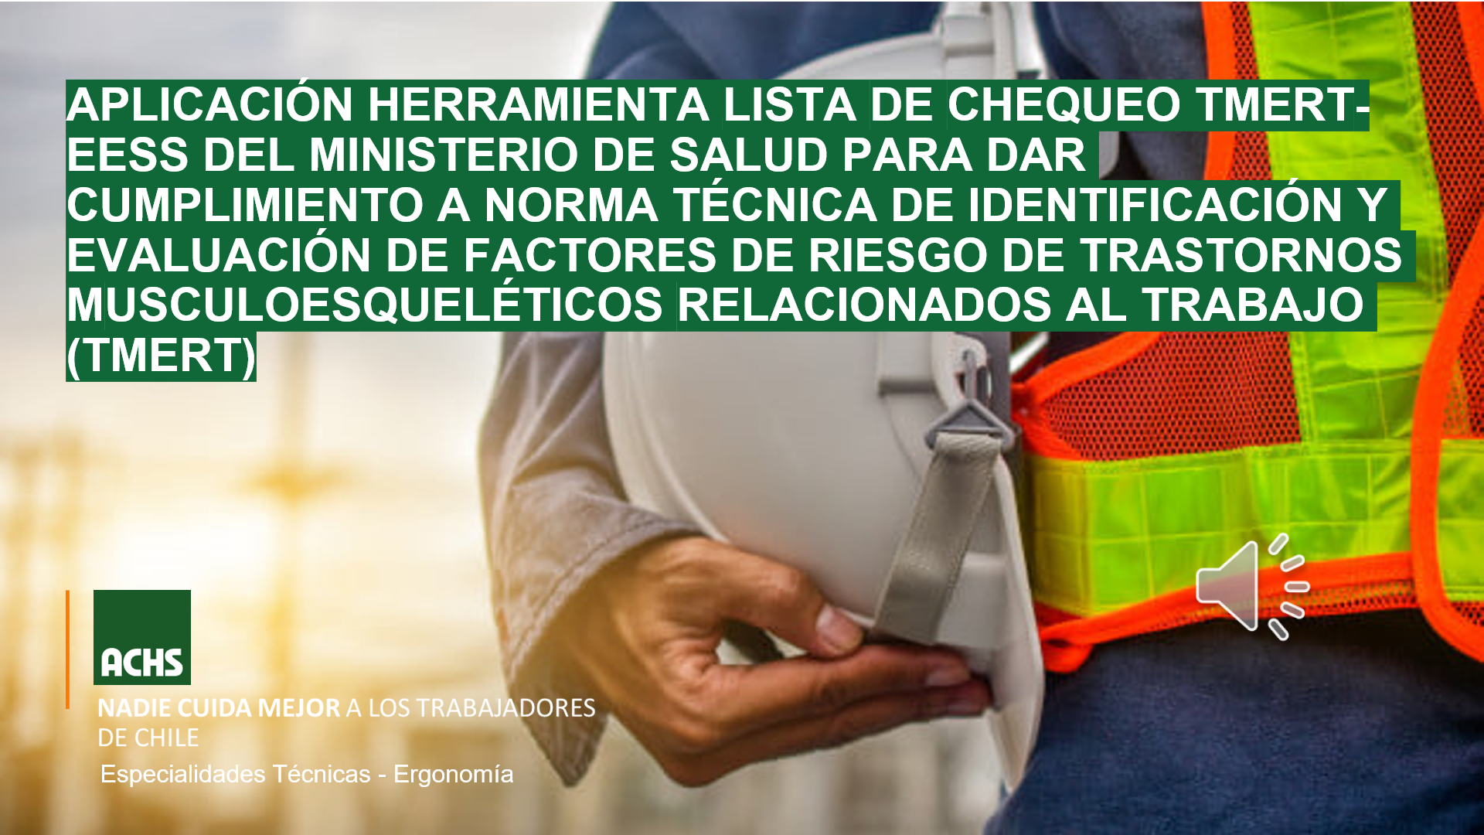
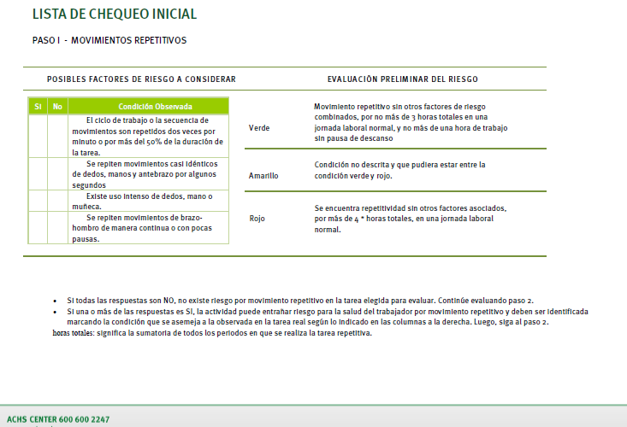
¿Cómo utilizar las herramientas del sitio web?
Paso 3
Los resultados obtenidos anótalos en la “planilla resumen protocolo TMERT”
Revisa la cápsula “Aplicación lista de chequeo TMERT”. Aquí aprenderás a utilizar bien la herramienta que ACHS ha elaborado para la aplicación de la lista de chequeo.
Descarga “Lista de chequeo TMERT” (versión imprimir) y aplica a los puestos de trabajo y tareas que corresponda.

Slide 5

¿Cómo utilizar las herramientas del sitio web?
Paso 4
El archivo Excel con las tareas evaluadas y las medidas de control propuestas envíalas al correo protocolotmert@achs.cl

Slide 6
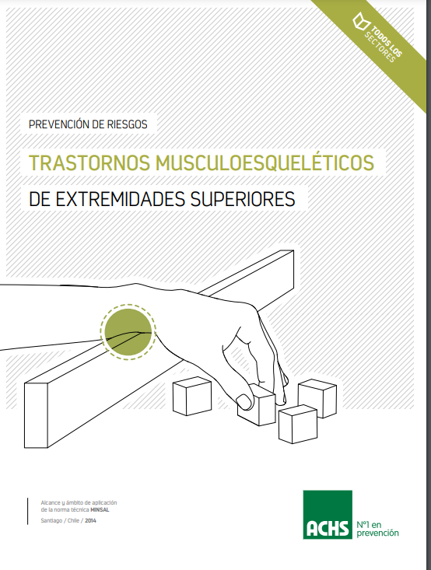
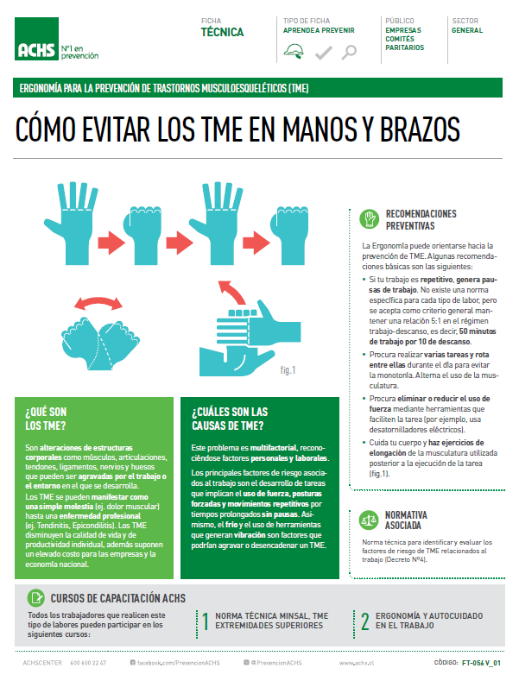
Material complementario
Manual de prevención TMERT
Ficha técnica preventiva
Ficha datos generales (anexo 4)
Manual que contiene medidas prevención para TMERT. Es un apoyo para generar el plan de acción en aquellas tareas que tienen riesgo “rojo” y “amarillo”
Ficha de apoyo que entrega medidas de control básicas para la prevención de TMERT. Diseñado para entregar al trabajador o trabajadora
Ficha que permite resumir los resultados de la aplicación de la lista de chequeo por Puesto de trabajo/tareas. (en ocasiones solicitado por la autoridad sanitaria)

Slide 7
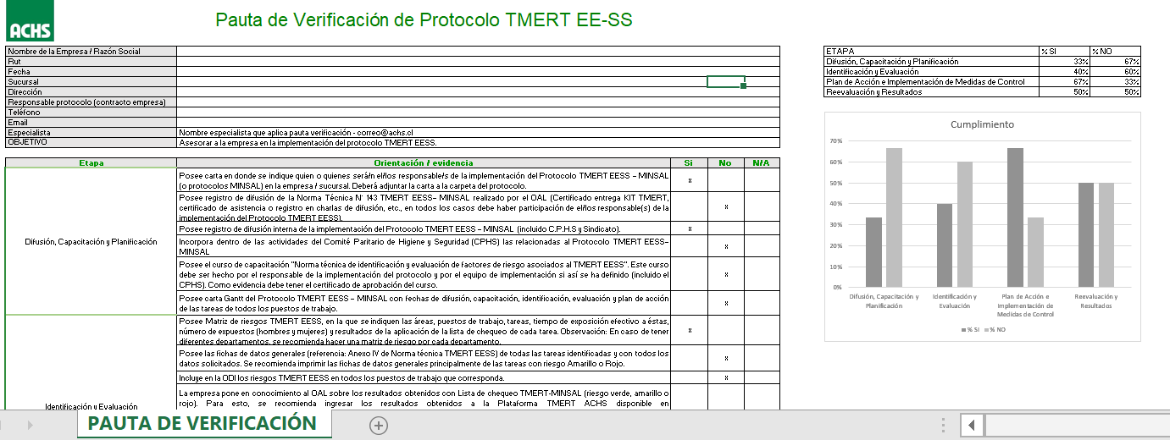
Autoevaluación
Disponible en pestaña de “autoevaluación”
Pauta que contiene los requisitos que solicita la autoridad sanitaria cuando fiscaliza el protocolo TMERT. Arroja un gráfico de cumplimiento.
Te permite ir avanzando en el cumplimiento del protocolo, verificando el estándar establecido por la autoridad sanitaria mediante preguntas tipo check list y de esta manera quedará en evidencia aquellos puntos que debes gestionar para el centro de trabajo.
Esto te permite una guía del proceso de implementación y se aplica durante el transcurso que se esté aplicando el protocolo.

